Slide 1
Addressing the Principal-Agent Problem in Public Private Partnerships via Mixed-Integer Bi-level Linear Programming
Samuel Rodríguez González
Advisor: Camilo Gómez
Center for Optimization and Applied Probability (COPA)
Departamento de Ingeniería Industrial
Universidad de los Andes (Colombia)

Slide 2

Motivation
Realistic decision problems are affected
by uncertainty and by the actions of others
Notes:
Las decisiones que uno toma dependen de fenómenos inciertos y de decisiones de otros. Hablar de la bolsa.
Tanto en MSc y PhD queremos abordar este tipo de problemas, usualmente grandes (finanzas, operaciones, desastres, etc.).

Slide 3
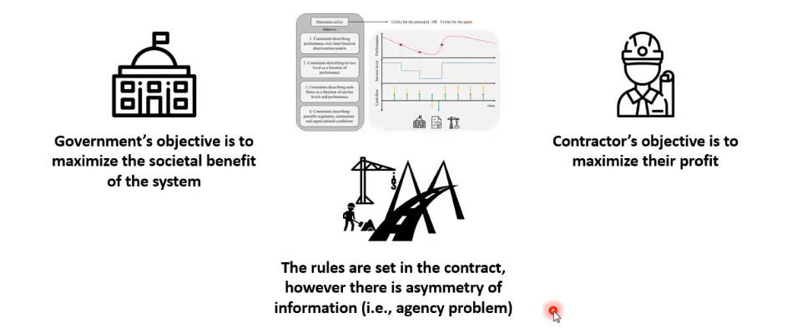
Example: PPPs in infrastructure projects
Public Private Partnerships (PPPs)
Principal
Agent
Pros: Technical expertise
Cons: Principal-Agent (PA) Problem
Jensen & Meckling (1976)
Liu et al. (2017)
Notes:
Qué es un PPP y pros/cons -> introducer el PA problem -> ej mecánico
- Las decisiones de cada actor dependen entre ellas -> ej el agente busca su propio interés (malas decisiones a ojos del ppal), el principal puede tomar acciones de monitoreo (incentivos, multas) -> relaciones contractuales
- La incertidumbre donde está? Naturaleza, terrorismo, tasas de cambio. –> Como afecta los intereses de ambas partes
- Queremos trabajar todo este contexto en la maestría trabajamos los dos primeros bullets y en el PhD queremos involucrar el trabajo de Natalia

Slide 4
M.Sc. research: using OR to support decisions in PPPs
How to exploit the benefits of PPPs while reducing their drawbacks?
How does the agent respond to the rules of a contract?
Can contract terms shape the behavior of the agent?
We can use OR to analyze actors’ best strategies and
explore conditions that might contribute to a social equilibrium
Notes:
Si el principal pudiese hacer el mantenimiento ya estaría resuelto el problema. Pero no, el solo puede ajustar las reglas de juego y ver como reacciona el agente. No nos gusta como reacciona -> calibramos las reglas.
Decir las decisiones que pueden tomar tanto el agente mantenimiento y el principal inspecciones -> esto es costoso (CUAL ES EL PROBLEMA QUE NOSOTROS TENEMOS)
El agente sabe que lo van a inspeccionar entonces responde para mayor beneficio (El principal no se quiere dejar tumbar y el agente quiere ahorrar plata pero no se va a dejar multar)
Dados unos pagos/condicones, cuál es la mejor decision del agente (seríamos vulnerables al PA problem? obtendríamos una operación/mantenimiento adecuada/o?) Ejemplos que haría el agente bajos ciertos parametros (responsible)
(inspection, incentives) Si el ppal aplica estas medidas contractuales, qué efecto tienen en las decisions del agente (puede pasar que unos incentivos/multas fuertes terminen siendo injustas)? Ejemplos (influenciar suc comportamiento)
Explicar el social equilibrium: cuando inspecionar, el major tamaño de la multa/incentivo es tal de tal forma que se cumpla con el objetivo pero sin quebrar al agente. No es trivial. Es muy dificil porque hay que considerer las decisions de ambos.

Slide 5



An MIP of infrastructure maintenance projects
Maximize
Maximize utility
Utility for the principal & Utility for the agent
Subject to:
1. Constraints describing performance over time based on deterioration models
Performance
2. Constraints describing service level as a function of performance
Service level
3. Constraints describing cash-flows as a function of service levels and performance
Cash-flow
4. Constraints describing possible regulatory, contractual, and organizational conditions
time
Gómez et al. (2020)
Notes:
- Introducir y explicar el modelo.
- Es importante aclarar lo que va en la función objetivo.
- Echar tierra. No está el componente del juego, el principal no tiene injerencia sobre el mantenimiento; lo máximo que puede hacer el ppal es poner las reglas del juego, como reacciona el agente y entonces se refinan las reglas del juego. Por eso no es multiobjetivo
Podría llegarse a pensar como multiobjetivo/multicriterio PERO en realidad lo que se tienen son dos actores que actúan en respuesta a las decisiones del otro (si el agente incumple el principal lo multa -> el agente sabiendo que lo pueden multar cambia su decisión) -> decisiones secuenciales -> teoría de juegos.
Para cual FO se va a correr?

Slide 6
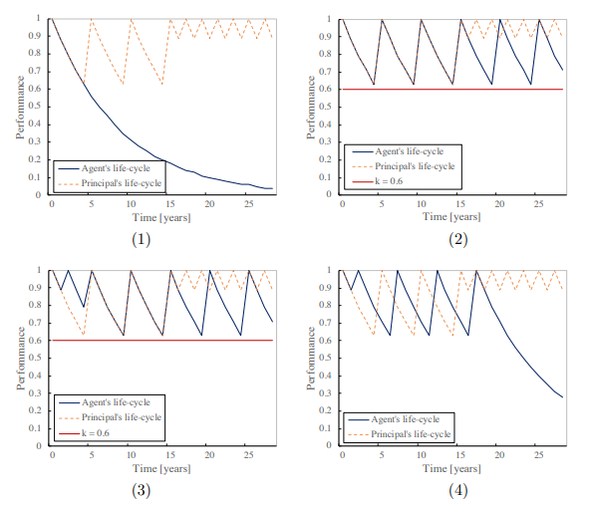
An example of the effect of divergent objectives
Nice! But how can we enforce it?
Gómez (2020)
Notes:
Me toca hacer inspecciones. Le puedo dar incentivos. Le puedo quitar la restricción.
Gomez nos da la intuición. Pero cómo diseñamos este sistema? A lo que queremos llegar es como llegamos a definir las reglas del primero para tener las mejores respuestas segundo
Visión del abogado -> reglas y restricciones
Visión del Economista -> Incentivos para cambiar el comportamiento
Corridas unilaterales

Slide 7


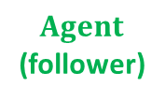
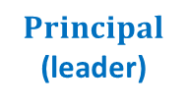





Proposal: model PPPs as bi-level optimization problems
$$\min{}$$
$$c_{x}^{T}x+c_{y}^{T}y$$
$$s.t.,$$
$$Principal$$
(leader)
$$A_{x}x+B_{x}y≤b_{x}$$
$y=argmin\{d_{y}^{T}y´ : B_{y}y´+A_{y}x≤b_{y}, {y´}_{j}∈ℤ,{y´}_{i}≥0$}
$$Agent$$
(follower)
$x_{j}∈ℤ$, $x_{i}≥0$
$$y_{j}∈ℤ,y_{i}≥0$$
Hoang et al.(1993)
Sinha, Malo, & Deb (2017)
Notes:
El modelo es un MIP. Hay variables enteras y hace el problema mucho más difícil de resolver. En mi tesis de pregrado etc…
Explicar los colores. Qué es lo más importante de un problema binivel: Las decisiones del principal afectan la región factible del seguidor y las deciiones del seguidor afectan la FO del principal
Extrapolar al PPP: x es inspección y multas. Y es mantenimiento y como se haga el mantenimiento afecta el beneficio final.
Nos pusimos ese reto y en el estado del arte apenas son problemas que se están resolviendo.

Slide 8
Literature review
Author(s) | Title | Year
Fischetti, Matteo Ljubić, Ivana Monaci, Michele Sinnl, Markus | A new general-purpose algorithm for mixed-integer bilevel linear programs | 2017
Tang, Yen Richard, Jean Philippe P. Smith, J. Cole | A class of algorithms for mixed-integer bilevel min–max optimization | 2016
Sinha, Ankur Malo, Pekka Deb, Kalyanmoy | A Review on Bilevel Optimization: From Classical to Evolutionary Approaches and Applications | 2017
Bard, J. Moore, J. | A Branch and Bound Algorithm for the Bilevel Programming Problem | 1990
Notes:
No hay mucha literatura de binivel enteros
Literatura relativamente reciente
Contribuciones recientes todavía tienen muchos retos. Se resuelven problameas relativamente pequeños porque el problema es no convexo y las búsquedas terminan siendo muy exhaustivas.
El objetivo de mi tesis era encontrar el mejor algoritmo para resolver MIBPLS y enchufaro a PPP. Tenemos resultados preliminares del PPP. Resolvemos todas nuestras instancias y seguimos luchando con el PPP por problemas de escala
Fischetti -> lo más evolucionado. Comenzamos en el 2019 con un paper del 2017 para entenderlo y aplicarlo a las PPPs (hoja de ruta para la tesis).

Slide 9
M.Sc. thesis overview
Context: problems with uncertainty and decisions of others
Application: use OR to address the PA problem in PPPs
Methodology: mixed-integer bi-level optimization
Add bi-level features to MIP model of PPPs
Build bi-level alternative formulation
Implement bi-level Branch & Bound
Implement customized Branch & Bound
Implement bi-level Branch & Cut
Implement customized Branch & Bound
Implement Intersection Cuts
Present results
Gómez et al. (2020)
(Fischetti et al., 2016 & 2017)

Slide 10
Outline
Add bi-level features to MIP model of PPPs
Build bi-level alternative formulation
Bi-level Branch & Bound
Customized implementation of Branch & Bound
Bi-level Branch & Cut
Customized implementation of Branch & Bound
Intersection Cuts
Present results
Notes:
Explicar el por qué hicimos un B&B de cero.
Branch en variables enteras.
Factibilidad binivel

Slide 11
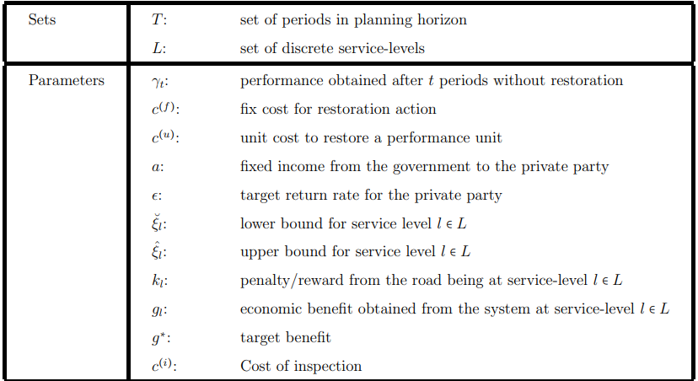
Bi-level MIP model of PPPs: sets and parameters

Slide 12
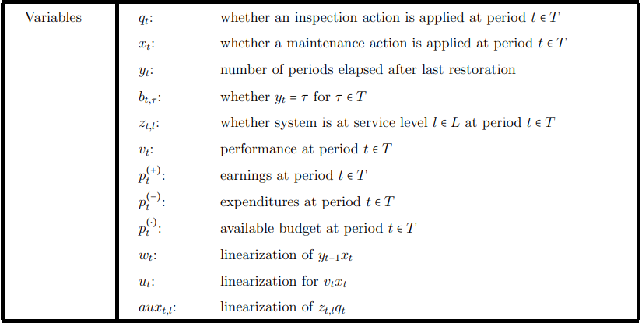
Bi-level MIP model of PPPs: variables

Slide 13


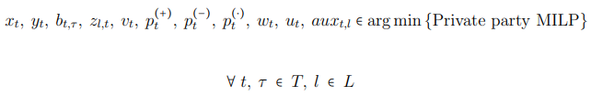



Bi-level MIP model of PPPs: leader’s problem
$$s.t.,$$
$ϕ\left({Inspection}^{∗}\right):=$ $\min{Agent′s Utility }$
Notes:
Minimizar gastos

Slide 14
Bi-level MIP model of PPPs: constraints
$$Constraint blocks to model performance (and service levels)$$

Slide 15






Bi-level MIP model of PPPs: constraints
$$Constraint block to keep track of finance$$

Slide 16
Bi-level MIP model of PPPs: constraints
$$Performance and profit thresholds (and domain of the variables)$$
Domain of the variables

Slide 17




Bi-level MIP model of PPPs: Principal-Agent relationship
Principal’s
penalty/reward policy
Principal’s
benefit
$$Agent′s cashflow$$
$${Agent}^{′}s maintenance$$
$$decisions$$
Notes:
La relación entre los dos problemas es que el principal escoge el tamaño de las multas/incentivos y estas se reflejan en las restricciones del agente

Slide 18
Outline
Add bi-level features to MIP model of PPPs
Build bi-level alternative formulation
Bi-level Branch & Bound
Customized implementation of Branch & Bound
Bi-level Branch & Cut
Customized implementation of Branch & Bound
Intersection Cuts
Present results
Notes:
Explicar el por qué hicimos un B&B de cero.
Branch en variables enteras.
Factibilidad binivel

Slide 19


Canonical form of a bi-level optimization problem
$$\min{}$$
$$c_{x}^{T}x+c_{y}^{T}y$$
$$s.t.,$$
$$Leader$$
$$A_{x}x+B_{x}y≤b_{x}$$
$y=argmin\{d_{y}^{T}y´ : B_{y}y´+A_{y}x≤b_{y}, {y´}_{j}∈ℤ,{y´}_{i}≥0$}
$$Follower$$
$x_{j}∈ℤ$, $x_{i}≥0$
$$y_{j}∈ℤ,y_{i}≥0$$
Hoang et al.(1993)
Sinha, Malo, & Deb (2017)

Slide 20








Mixed Integer Bi-Level Problem (value function formulation)
$$\min{}$$
$$c_{x}^{T}x+c_{y}^{T}y$$
$$s.t.,$$
$$A_{x}x+B_{x}y≤b_{x}$$
$$d_{y}^{T}y≤φ(x^{∗})$$
$φ\left(x^{∗}\right)=\{d_{y}^{T} : B_{y}y≤b_{y}−A_{y}x^{∗},y_{j}∈ℤ,y_{i}≥0$}
$x_{j}∈ℤ$, $x_{i}≥0$
$$y_{j}∈ℤ,y_{i}≥0$$
Outrara (1990)

Slide 21






High Point Relaxation (HPR): Solving from leader’s perspective
$$\min{}$$
$$c_{x}^{T}x+c_{y}^{T}y$$
$$s.t.,$$
$$A_{x}x+B_{x}y≤b_{x}$$
$$d_{y}^{T}y^{∗}≤φ(x^{∗})$$
$${A_{y}x+B}_{y}y≤b_{y}$$
$$d_{y}^{T}y≤φ(x^{∗})$$
Best agent’s response
$φ\left(x^{∗}\right)=\{d_{y}^{T} : B_{y}y≤b_{y}−A_{y}x^{∗},y_{j}∈ℤ,y_{i}≥0$}
$x_{j}∈ℤ$, $x_{i}≥0$
Bi-level feasibility
$$y_{j}∈ℤ,y_{i}≥0$$
Outrara (1990)
Notes:
La major respuesta del follower

Slide 22
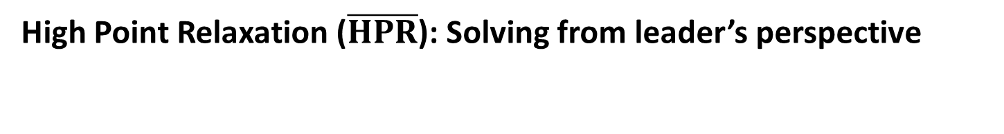


High Point Relaxation ($\overline{HPR}$): Solving from leader’s perspective
$$\min{}$$
$$c_{x}^{T}x+c_{y}^{T}y$$
$$s.t.,$$
$$A_{x}x+B_{x}y≤b_{x}$$
$${A_{y}x+B}_{y}y≤b_{y}$$
$$d_{y}^{T}y≤φ(x^{∗})$$
$φ\left(x^{∗}\right)=\{d_{y}^{T} : B_{y}y≤b_{y}−A_{y}x^{∗},y_{j}∈ℤ,y_{i}≥0$}
$x_{i}≥0$
$$y_{i}≥0$$
Outrara (1990)

Slide 23
Outline
Add bi-level features to MIP model of PPPs
Build bi-level alternative formulation
Bi-level Branch & Bound
Customized implementation of Branch & Bound
Bi-level Branch & Cut
Customized implementation of Branch & Bound
Intersection Cuts
Present results
Notes:
Explicar el por qué hicimos un B&B de cero.
Branch en variables enteras.
Factibilidad binivel

Slide 24
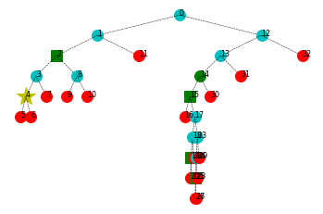
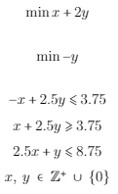

Branch & Bound
E.g., Instance 4
HPR infeasible
Fractional solution
Bi-level infeasible Integer solution
Bi-level feasible Integer solution
Optimal solution

Slide 25
Outline
Add bi-level features to MIP model of PPPs
Build bi-level alternative formulation
Bi-level Branch & Bound
Customized implementation of Branch & Bound
Bi-level Branch & Cut
Customized implementation of Branch & Bound
Intersection Cuts
Display results
Notes:
Explicar el por qué hicimos un B&B de cero.
Branch en variables enteras.
Factibilidad binivel

Slide 26
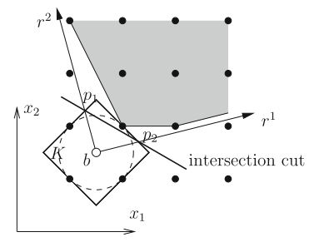
Branch & Cut
Conforti et al. (2014)

Slide 27
Branch & Cut
Extreme rays:
Corner Polyhedron
Conforti et al. (2014)

Slide 28


Branch & Cut
Convex Hull
$$S$$
$$ξ^{∗}$$
Conforti et al. (2014)

Slide 29
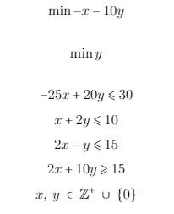
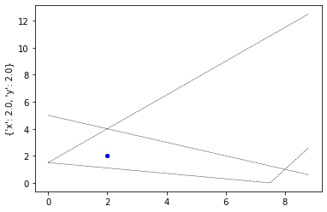
Branch & Cut
Instance 3 example (Branch & Cut)
Notes:
Show intuition with small example

Slide 30
Branch & Cut
Instance 3 example (Branch & Cut)

Slide 31
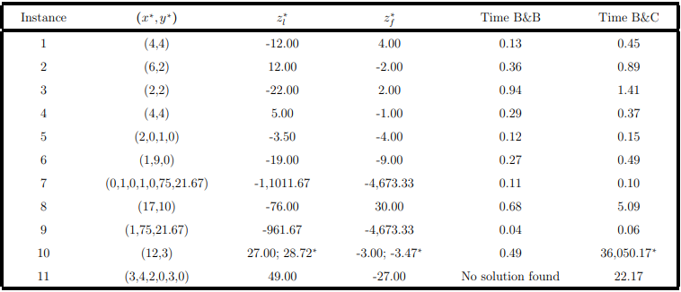
Testbed

Slide 32
Outline
Add bi-level features to MIP model of PPPs
Build bi-level alternative formulation
Bi-level Branch & Bound
Customized implementation of Branch & Bound
Bi-level Branch & Cut
Customized implementation of Branch & Bound
Intersection Cuts
Present results
Notes:
Explicar el por qué hicimos un B&B de cero.
Branch en variables enteras.
Factibilidad binivel

Slide 33
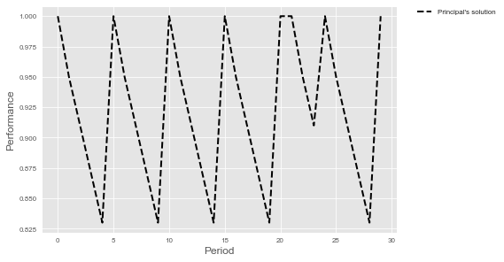
Results: PPP instance with B&C
Road performance under principal’s objective (HPR)

Slide 34
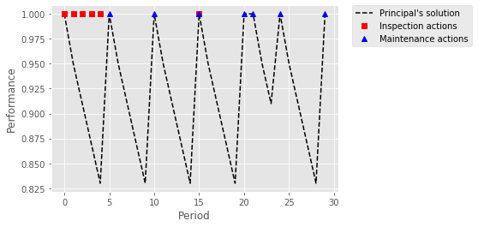
Results: PPP instance with B&C
Road performance under principal’s objective (HPR)
Notes:
Nuestros valores son muy relajados, queremos hacerlo mas realista
Se resuelve el HPR que incluye las restricciones de ambos jugadores
Como el principal cree según su FO sería el resultado de la cosa

Slide 35
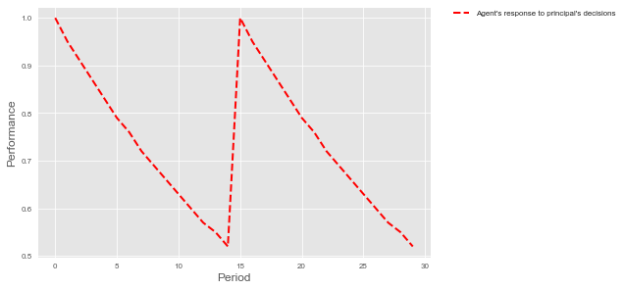
Results: PPP instance with B&C
Agent’s road performance

Slide 36
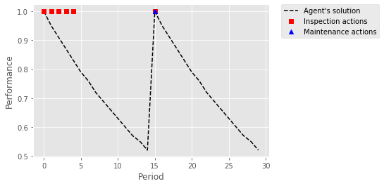
Results: PPP instance with B&C
Road performance under follower’s response

Slide 37
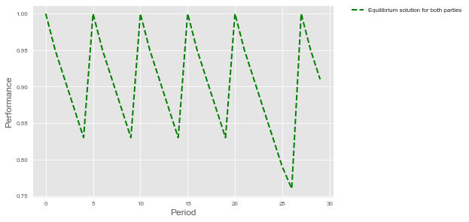
Results: PPP instance with B&C
Equilibrium road’s performance

Slide 38
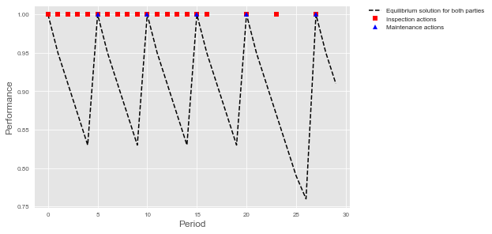
Results: PPP instance with B&C
Equilibrium inspection & maintenance

Slide 39
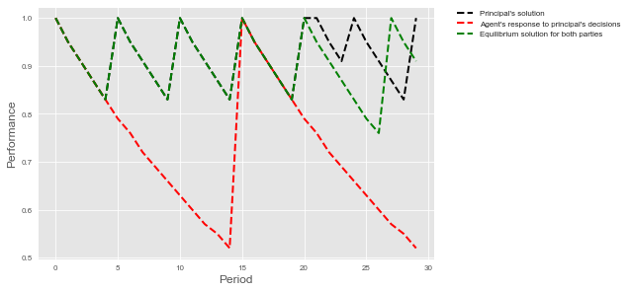
Results: PPP instance with B&C
Road performance under principal’s objective (HPR)

Slide 40
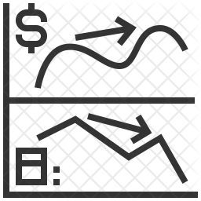



Results: PPP instance with B&C

Slide 41
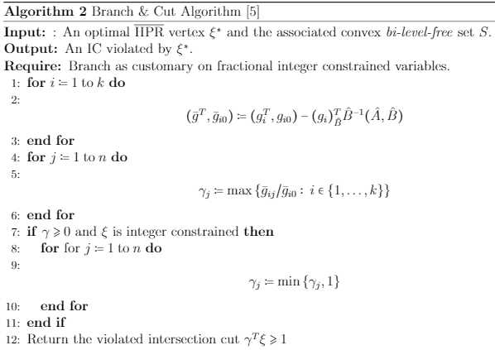
Intersection cuts generation
Fischetti et al. (2017)

Slide 42
Ongoing research based on M.Sc. project
PPPs & game theoretic context context
Asymmetry of information; rationality.
Realistic parameter calibration.
Computational aspects
Pre-processing and bound generation
Computational running times
Uncertainty modeling
Uncertainty over model’s parameters (stochastic deterioration)
Risk averse approach
Notes:
CONTEXT repetido
Incertidumbre ya tiene un modelo que trabajaron Natalia torres y Daniel Suarez
Cómo complementar esos dos modelos cuando el binivel esté corriendo bien
Cerrando la maestría para mandar un paper

Slide 43
PhD. Goals

Slide 44
Motivation
Realistic decision problems are affected
by uncertainty and by the actions of others
Notes:
Enfocarnos en la incert

Slide 45
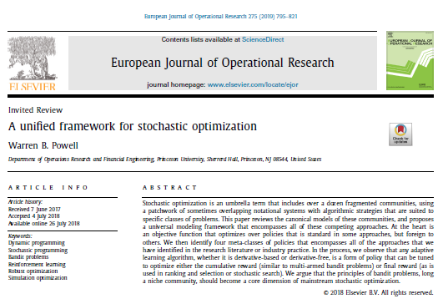
Future path
Powell, W. B. (2019). A unified framework for stochastic optimization. European Journal of Operational Research, 275(3), 795-821.
Notes:
Nos queremos enfocar en la incertidumbre. Ver powell

Slide 46
Research areas dealing with this problem
Decision trees
Stochastic search
Optimal stopping
Optimal control
Markov decision processes
Approximate/adaptive/neuro-dynamic programming
Reinforcement learning
Online algorithms
Model predictive control
Stochastic programming
Robust optimization
Ranking and selection
Simulation optimization
Multiarmed bandit problems
Partially observable Markov decision processes.
Gómez et al. (2020)
Notes:
Curiosiandoooo. Powell dice que uno puede redcir todas estas técnicas a un arquetipo de problema

Slide 47

The components of the problem
State variables: $S_{t}$
Decision variables: $x_{t}=X^{π}\left(S_{t}\right)$
Exogenous info.: $W_{t}$
Transition function: $S_{t+1}=S\left(S_{t}, x_{t},W_{t+1}\right)$
Objective function: $C_{t}\left(S_{t}, { X}^{π}\left(S_{t}\right), { W}_{t+1}\right)$
$$Curse of dimensionality:\left|S\right| x \left|A\right| x \left|P\right| x |T|$$
Gómez et al. (2020)
Notes:
Nos queremos enfocar en la incertidumbre

Slide 48
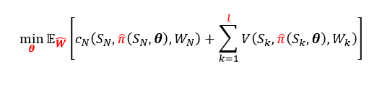
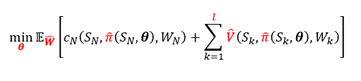
Basic idea of approximate dynamic programming
Notes:
Ya no se trabaja con todas las políticas. Se parametrizan las políticas y se optimiza sobre estas políticas.
W gorro es con Montecarlo
Se corta un horizonte de tiempo
Uno hace estimaciones de la función de valor
La idea es hacer aproximaciones en el dominio
Estudiar estas formas de aproximación

Slide 49

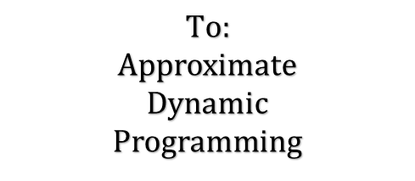


Our transition
$$From:$$
MIPS
$$To:$$
Approximate
Dynamic
Programming
$$\min{c^{T}x}$$
s.t.,
Ax = b
$$v\left(s\right)=\sum_{a}{π\left(a | s\right)⋅}\sum_{s^{′},r }{p\left(s^{′},r|s,a\right)⋅\left[r+γ⋅v(s^{′})\right]} ∀ s∈S$$
$$Curse of dimensionality:\left|S\right| x \left|A\right| x \left|P\right| x |T|$$
Notes:
Aproximaciones en políticas, tiempo, espacio de valor
Modelos predictivos y prescriptivos
O una forma de intergar todo lo que enmarca Powell
Casos de aplicación y técnicas más avanzadas
Aplicación: Interés en problemas de riesgo
Técnicas avanzadas:
Wishlist: PDA - RL

Slide 50
Approximate dynamic programming: optimal control
Cost approximation and limited lookahead
Problem approximation
Parametric cost approximation
On-line Approximation and control
Simulation-based cost-to-go approximation
Approximation in policy space
Adaptive control
Bertsekas. (1995)
Notes:
Esto es lo que no brinda bertsekas como sus capítulos
Esta es la tarea

Slide 51

Opportunity of applications
Ingeniar
S.A.S.
Notes:
La parte prescriptiva con todos los juguetes

Slide 52
References
Camilo Gómez, “An Exact Optimization Approach to the Principal-Agent Problem in Infrastructure Projects via PPPs” (2020)
Egon Balas. “Intersection Cuts-A New Type of Cutting Planes for Integer Programming”.In:Operations Research19.1 (1971), pp. 19–39.issn: 0030364X, 15265463.url:http://www.jstor.org/stable/168861
Michele Conforti, G ́erard Cornu ́ejols, and Giacomo Zambelli. “Equivalence between in-tersection cuts and the corner polyhedron”. In:Oper. Res. Lett.38.3 (2010), pp. 153–155.issn: 01676377.doi:10.1016/j.orl.2010.02.006.url:www.elsevier.com/locate/orl.
Matteo Fischetti et al. “A New General-Purpose Algorithm for Mixed-Integer BilevelLinear Programs”. In:Oper. Res.65.6 (Dec. 2017), pp. 1615–1637.issn: 0030-364X.doi:10.1287/opre.2017.1650.url:https://doi.org/10.1287/opre.2017.1650.
J. V. Outrata. “On the numerical solution of a class of Stackelberg problems”. In:Zeitschrift f ̈ur Operations Research34.4 (July 1990), pp. 255–277.issn: 1432-5217.doi:10.1007/BF01416737.url:https://doi.org/10.1007/BF01416737.
Ankur Sinha, Pekka Malo, and Kalyanmoy Deb. “A Review on Bilevel Optimization:From Classical to Evolutionary Approaches and Applications”. In:IEEE Transactionson Evolutionary Computation22 (2017), pp. 276–295.

Slide 53
Thank you
Q&A

Slide 54


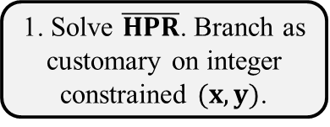





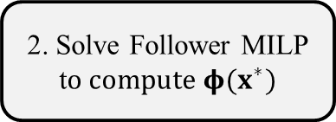

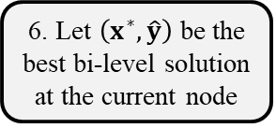
Solution strategy: Branch and Bound (Fischetti et al., 2016)
$$(x^{∗},y^{∗})$$
When $\left(x^{∗},y^{∗}\right)∈ℤ^{+}∪\left\{0\right\}$
1. Solve $\overline{HPR}$. Branch as customary on integer constrained $(x,y)$.
2. Solve Follower MILP t$o compute {φ(x}^{∗})$
$$(x^{∗},\hat{y})$$
3. $d^{T}y^{∗}≤φ(x^{∗})$
$$Yes$$
4. Possibly update incumbent
6. Let $\left(x^{∗},\hat{y}\right)$ be the best bi-level solution at the current node
5. All leader variables have been fixed by branching?
$$No$$
$$Yes$$
8. Keep on branching on leader variables appearing in follower MILP (even if the leader variables are integer at the current node) until the problema becomes unfeasible
7. Branch on any leader variable not fixed by branching yet (even if the leader variable is integer at the current node)
$$No$$
Fischetti et al. (2017)

Slide 55
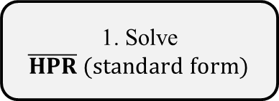

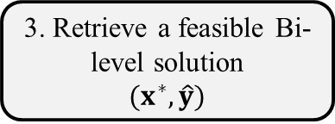
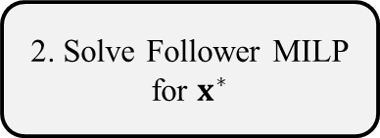
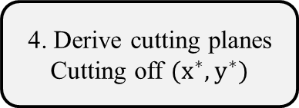
Solution strategy: Branch and Cut (Fischetti et al., 2017)
$$(x^{∗},y^{∗})$$
1. Solve $\overline{HPR} (standard form)$
2. Solve Follower MILP for $x^{∗}$
$$(x^{∗},\hat{y})$$
3. Retrieve a feasible Bi-level solution
$$(x^{∗},\hat{y})$$
4. Derive cutting planes
Cutting off $(x^{∗},y^{∗})$
Fischetti et al. (2017)

Slide 56
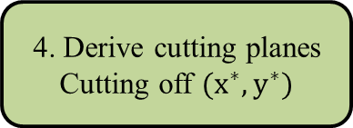
Solution strategy: Branch and Cut (Fischetti et al., 2017)
$$(x^{∗},y^{∗})$$
1. Solve $\overline{HPR} (standard form)$
2. Solve Follower MILP for $x^{∗}$
$$(x^{∗},\hat{y})$$
3. Retrieve a feasible Bi-level solution
$$(x^{∗},\hat{y})$$
4. Derive cutting planes
Cutting off $(x^{∗},y^{∗})$
Fischetti et al. (2017)

Slide 57
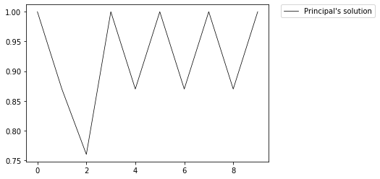
Results: PPP instance B&B*
Road’s performance

Slide 58
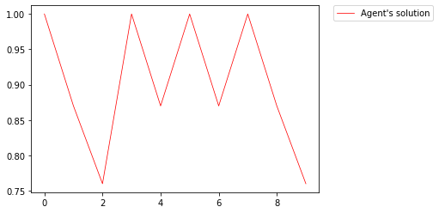
Results: PPP instance B&B*
Road’s performance

Slide 59
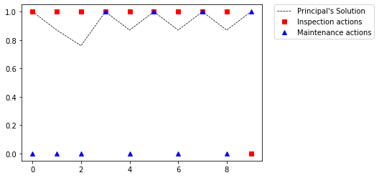
Results: PPP instance B&B*
Inspection & Maintenance

Slide 60
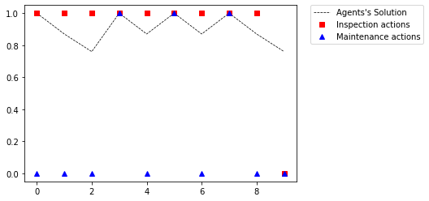
Results: PPP instance B&B*
Inspection & Maintenance

Slide 61
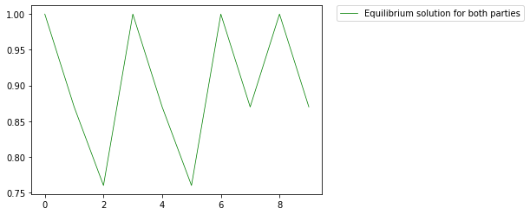
Results: PPP instance B&B*
Road’s performance

Slide 62
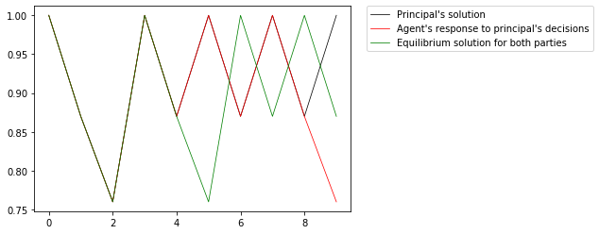
Results: PPP instance B&B*
Road’s performance

Slide 63
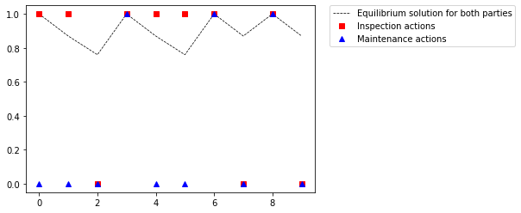
Results: PPP instance B&B*
Inspection & Maintenance

Slide 64
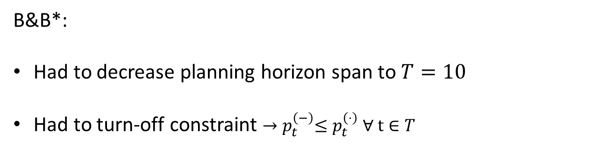
Results: PPP instance B&B*
B&B*:
Had to decrease planning horizon span to $T=10$
Had to turn-off constraint ${→p}_{t}^{\left(−\right)}≤p_{t}^{\left(⋅\right)} ∀ t∈T$

Slide 65
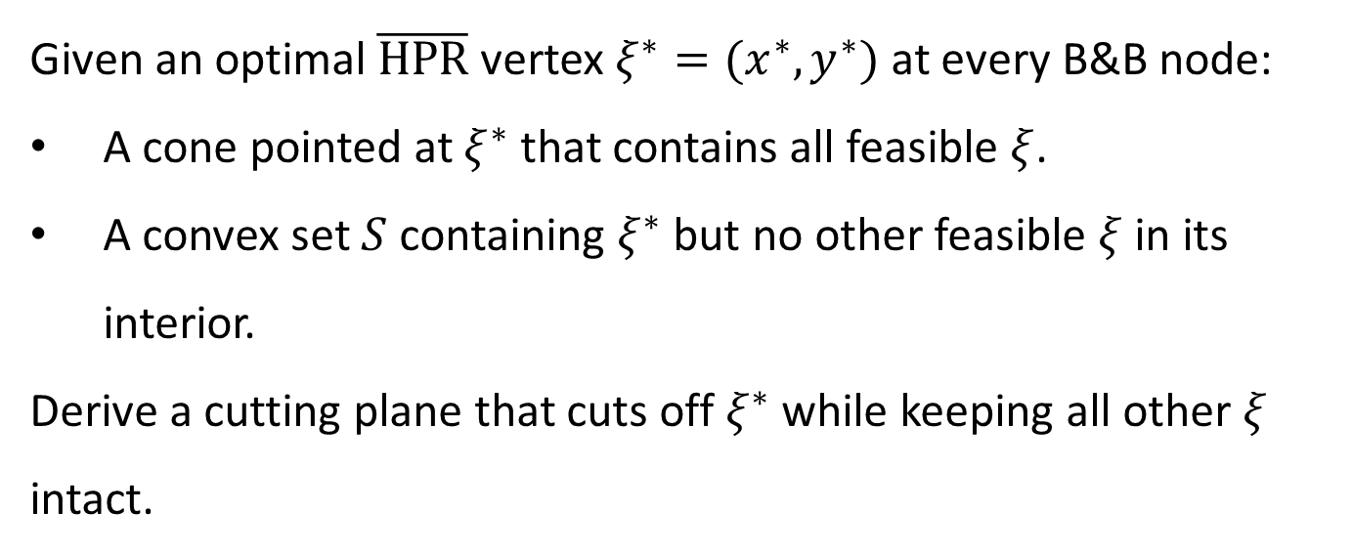
We focus on Branch & Cuts
Given an optimal $\overline{HPR}$vertex $ξ^{∗}=(x^{∗},y^{∗})$ at every B&B node:
A cone pointed at $ξ^{∗}$ that contains all feasible $ξ$.
A convex set $S$ containing $ξ^{∗}$ but no other feasible $ξ$in its interior.
Derive a cutting plane that cuts off $ξ^{∗}$ while keeping all other $ξ$ intact.
Intersection Cuts (IC) Balas (1969)
Fischetti et al. (2017)

Slide 66
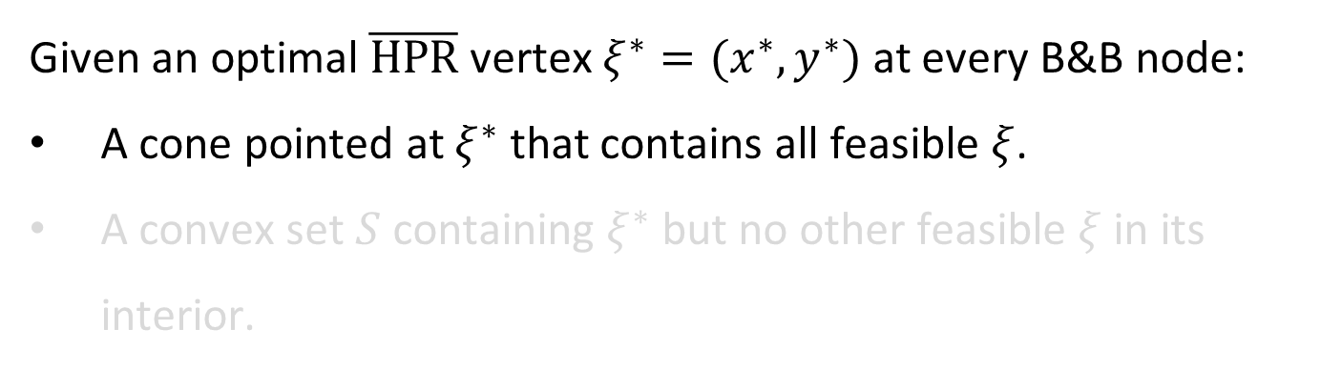
Intersection cuts generation
Given an optimal $\overline{HPR}$vertex $ξ^{∗}=(x^{∗},y^{∗})$ at every B&B node:
A cone pointed at $ξ^{∗}$ that contains all feasible $ξ$.
A convex set $S$ containing $ξ^{∗}$ but no other feasible $ξ$in its interior.
Fischetti et al. (2017)

Slide 67
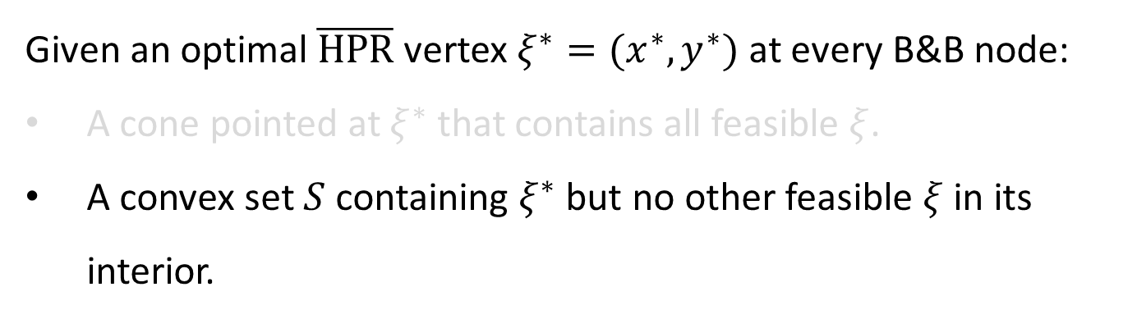
Intersection cuts generation
Given an optimal $\overline{HPR}$vertex $ξ^{∗}=(x^{∗},y^{∗})$ at every B&B node:
A cone pointed at $ξ^{∗}$ that contains all feasible $ξ$.
A convex set $S$ containing $ξ^{∗}$ but no other feasible $ξ$in its interior.
Fischetti et al. (2017)

Slide 68
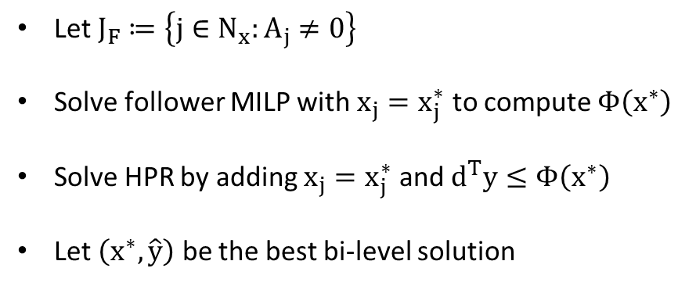
Intersection cuts generation
Let $J_{F}≔\left\{j∈N_{x}:A_{j}≠0\right\}$
Solve follower MILP with $x_{j}=x_{j}^{∗}$ to compute $Φ\left(x^{∗}\right)$
Solve HPR by adding $x_{j}=x_{j}^{∗}$ and $d^{T}y≤Φ\left(x^{∗}\right)$
Let $\left(x^{∗},\hat{y}\right)$ be the best bi-level solution
$$HC^{+}\left(x\right)=\left\{\left(x,y\right)∈ℝ^{n}:x_{j}^{∗}−1≤x_{j}≤x_{j}^{∗}+1\right\}$$
Fischetti et al. (2017)

